Slide 1
IT日本語2
14_AI02 機械学習（ML）とは(2)

Slide 2
目的と目標
目的
FEの内容を理解する
専門用語を使った日本語の文章を理解する
話す能力を改善する
目標
新しい言葉：
正しく読むことができる
意味を理解することができる
新しい言葉を使って作文できる
怖がらないで、自分の日本語で意見を話せる
日本語の文章をベトナム語に翻訳することができる

Slide 3
目次
ミニテストと解説
タイピング練習
カタカナ語の発声練習
文章の理解
聞き取り
ワーキンググループ
宿題について

Slide 4
ミニテスト

Slide 5
ミニテスト
先週の勉強した「AI02 機械学習（ML）(1)」について、 ミニテストを実施します。
注意！
別々の席に座ってください。
話をしないでください。
不正行為をした場合は、失格となります。

Slide 6
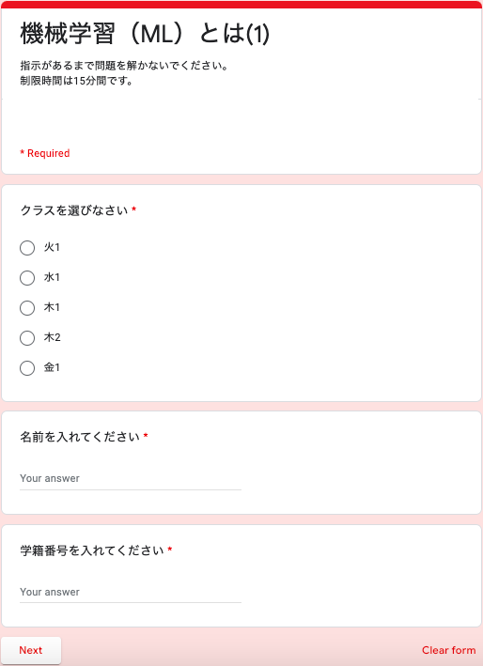
ミニテスト
URLを共有します
指示があるまで問題を解かないで ください
学籍番号と名前は、 正しく入力してください
本日の出席確認を行います
制限時間は15分間です
サブミットの後に、解説します

Slide 7
ノート作成

Slide 8
ノート作成
(公開用）AI02 機械学習（ML）とは(2)のファイルを 開き、コピーします
自分用のフォルダーに格納します
自分が作成したファイルに自由に書き込めます
Notes:
Google drive に提供します。

Slide 9
タイピング練習

Slide 10

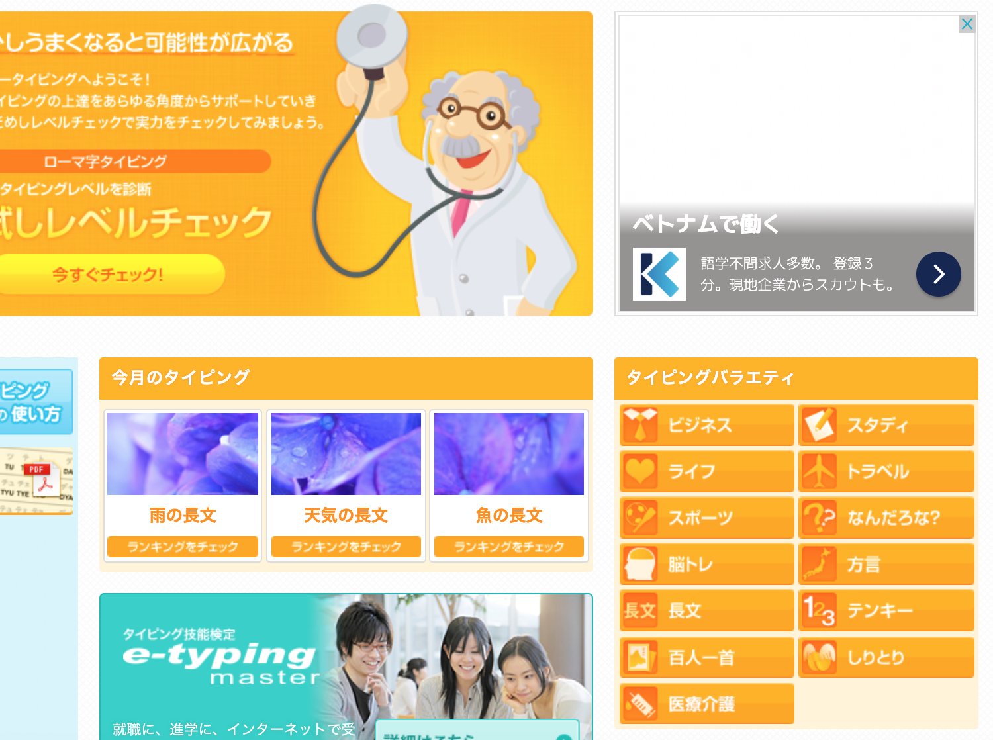
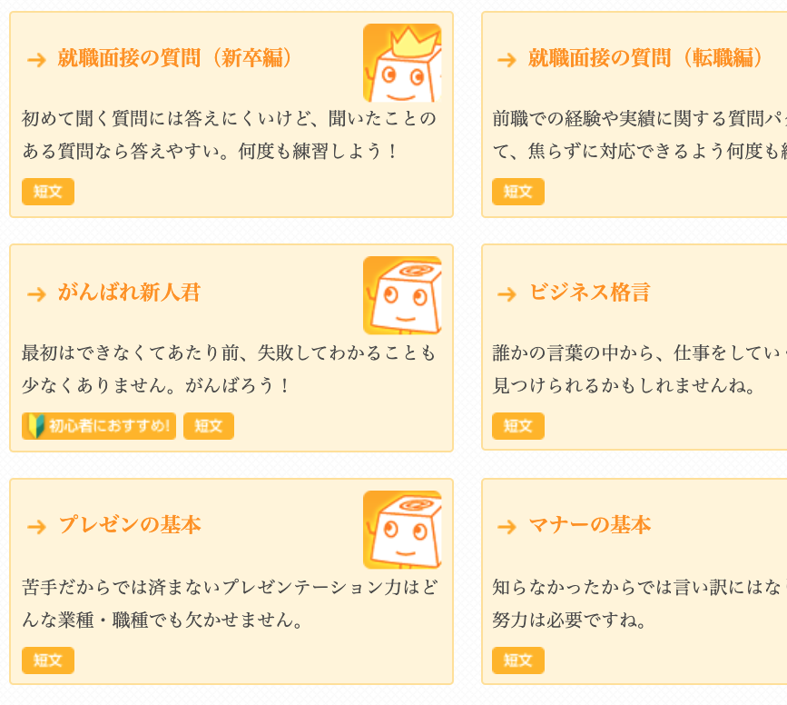
e-typing - 準備 -
最初に10分間タイピングを練習しましょう
「ビジネス」を
クリック
「プレゼンの 基本」 を クリック
https://www.e-typing.ne.jp/

Slide 11
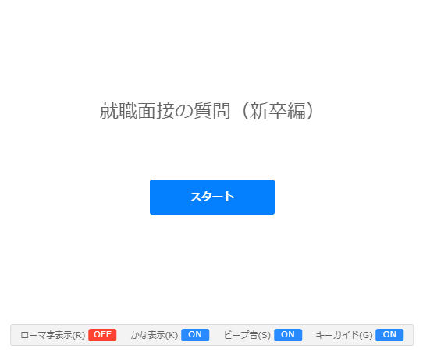
e-typing - 準備 -
「ローマ表示（R）」をOFFにしてください
‹#›

Slide 12
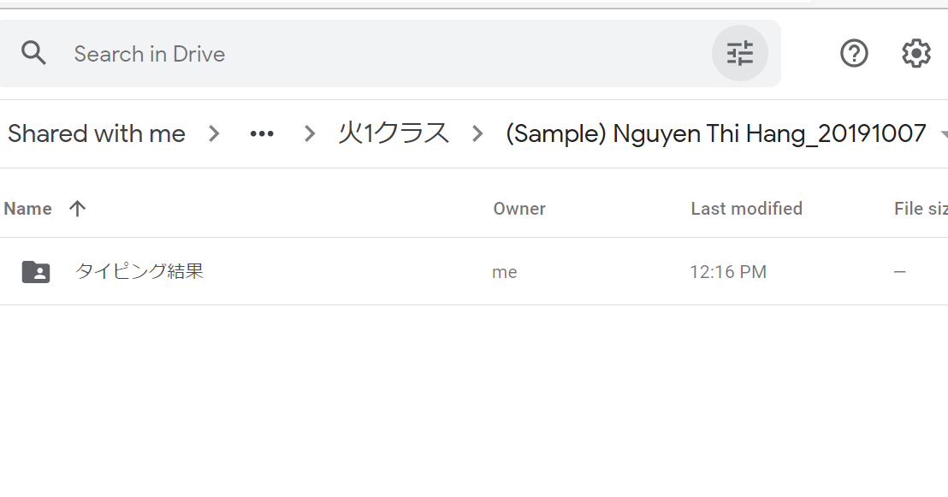
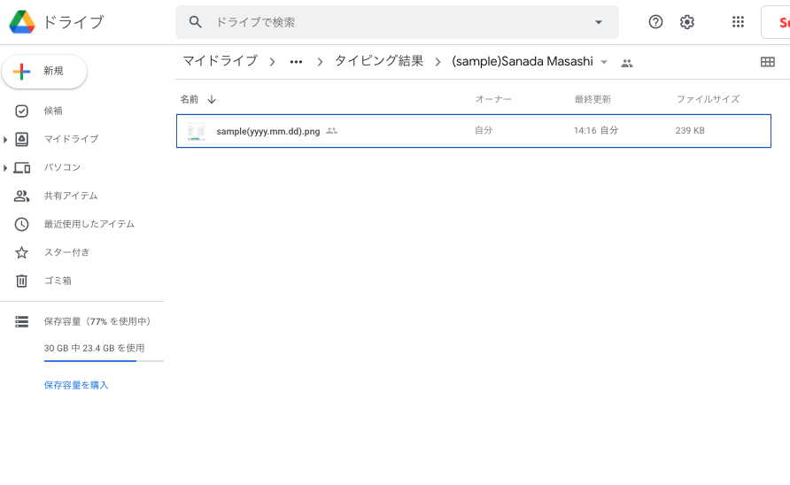
e-typing - 結果保存 -
・結果画面のキャプチャーを撮って、作成した自分用のフォルダに 入ってください。
・「タイピング結果」という子フォルダを作成して、本日の日付に したキャプチャを入れてください。
日付のファイル
‹#›

Slide 13
カタカナ語の復習

Slide 14
カタカナ語の復習
No | 英語 | カタカタ
1 | Parameter
2 | Big data
3 | Process
4 | Model
5 | Label
6 | Plot
7 | Chain
8 | Random

Slide 15
文章の理解

Slide 16
「機械学習とは」の全体内容
01
人工知能のカギ となる機械学習
パラメータ
ビッグデータ
02
学習モデル
機械学習を用いた画像認識の過程
機械学習のプロセス
03
分類と回帰
小売店を例にみる分類と回帰
機械学習が扱う問題

Slide 17
新しい言葉を読もう
No. | 新しい言葉 | 読み方
1 | 扱う
2 | 分類
3 | 回帰
4 | 属す
5 | 前提
6 | 細かな違い
7 | 無視する
8 | 傾向
9 | 分析する
10 | 書き込む
Notes:
Google drive に提供します。

Slide 18
新しい言葉を読もう
No. | 新しい言葉 | 読み方
11 | 線を引く
12 | 重なる
13 | 相当する
14 | 捉える
15 | 地図上
16 | 小売店
17 | ～店舗
18 | 各家庭
19 | 抽出
20 | 割合
Notes:
Google drive に提供します。

Slide 19
新しい言葉を読もう
No. | 新しい言葉 | 読み方
21 | 調査する
22 | ～店派
23 | 下図左
24 | 基本的に
25 | 引き離す
26 | 参照
27 | 予測が立つ
28 | 反映する
29 | 結ぶ線
30 | ～店側
Notes:
Google drive に提供します。

Slide 20
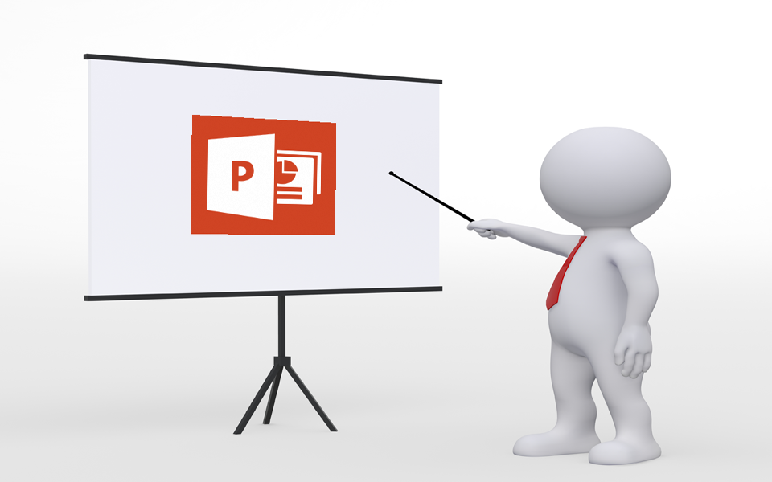

発表準備
★「機械学習が扱う問題（分類と回帰）」 について、発表準備をしましょう！！
✅ 準備時間：10分
✅ 大きい声で日本語で発表練習する
✅ 友達と積極的に発表のテクニックを相談する
公開スライドの22〜30ページを開き確認してください

Slide 21
翻訳結果

Slide 22
機械学習が扱う問題
（分類と回帰）
学習機械の問題は、大きく分類と回帰に分けられます。まず分類は、 どのデータがどの種類に属すかを見ることが目的です。入力される データがいくつかのグループに分けられることを前提として、グループ内での細かな違いを無視することになります。
一方の回帰は、データの傾向を見ることが目的です。分類とは反対に、入力されるデータを1つのグループとして扱ったうえで、そのグループ内での違いを分析することになります。
グラフ上にデータがプロット（書き込むこと）されているとすれば、 分類はデータ全体をできるだけ分けるように線を引くこと、回帰は データ全体にできるだけ重なるように線を引くことに相当します。以上はごくざっくりとした整理ですが、まずはそのように捉えてください。

Slide 23
Các bài tập mà học máy đối phó (Phân loại và Hồi quy)
➡

Slide 24
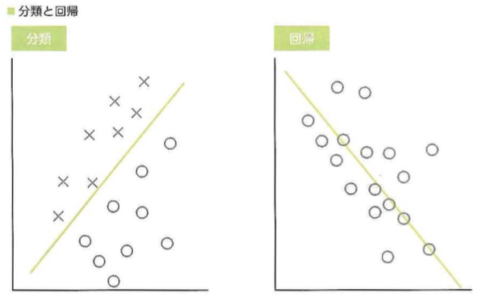
分類と回帰

Slide 25
Phân loại và Hồi quy
次ページからは具体例です。地図上にA店とB店というチェーンの 小売店が2店舗あるとしましょう。そして、地図内に存在する家庭を
ランダムに抽出し、「A店とB店のどちらをどれくらい利用するか」 という割合を調査したとします。
そのうえで、まずは分類を行ってみましょう。
➡

Slide 26
分類
分類では、２つの小売店のうち、利用する割合によって、各家庭を 「A店派の家庭」と「B店派の家庭」というように分けます。下図左 で確認すると、どの家庭も基本的には自宅から近いスーパーを使っていることがわかります。これらを分類するため、地図上に線を書いてみましょう。この線は、A店派とB店派をできるだけ引き離すように 書きます。この線を参照すれば、調査を行わなかった家庭であっても、A店派なのか、B店派なのか予測が立てやすくなります。

Slide 27
Phân loại
➡

Slide 28
回帰
次に、回帰です。回帰では、各家庭におけるA店とB店を利用する割合をそのまま使います。これを地図上にプロットすると、下図右の通り、やはり自宅に近いスーパーを利用する割合が高くなっています。 回帰では、その傾向を良く反映するように線を引きます。今回の場合 であればA店とB店を結ぶ線を引き、A店側を「A100％」、B店側を 「A0％（＝B100％）」と定義すればよいのです。 この線のどこに近いかで、調査を行わなかった家庭であっても、A店とB店の利用割合を予測できるというわけです。

Slide 29
Hồi quy
➡

Slide 30
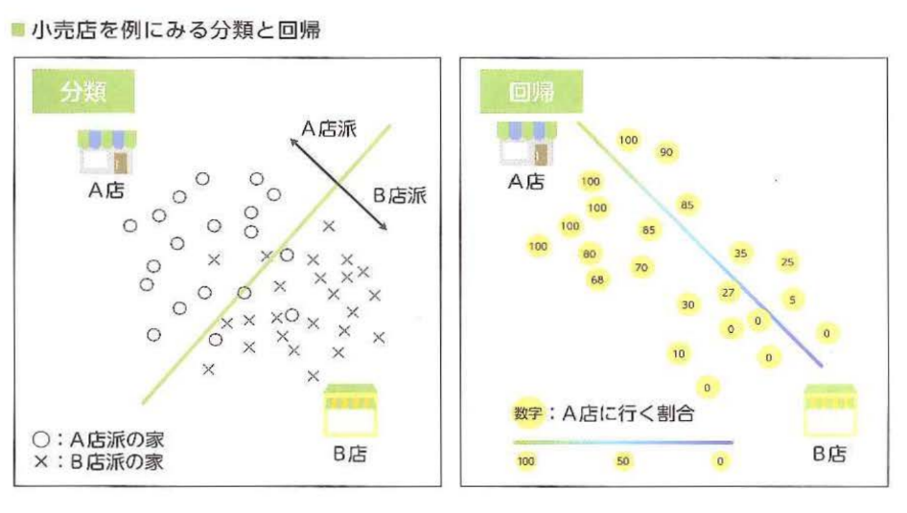
分類と回帰

Slide 31
聞き取り

Slide 32
聞き取り
1. 聞き取りの問題を配ります
2. 本文の内容を確認してください
3. 音声を2回流します
1回目：通常スピードで音声を流す
2回目：途中で一時停止しながら通常スピードで音声を流す
4. 聞き取れた言葉を①〜⑤の該当入力欄に入力してください。
※漢字が分からない場合はひらがなで入力してもOKです。

Slide 33

聞き取り
聞き取れた言葉を（ ）に書きなさい。
機械学習の問題は、大きく分類と（① ）に分けられます。
まず、分類はどのデータがどの種類に属すかを見ることが目的です。
入力されるデータがいくつかのグループに分けられることを （② ）として、グループ内での細かな違いを無視すること になります。グラフ上にデータ全体をできるだけ分けるように （③ ）ことに相当します。
一方の回帰はデータの（④ ）を見ることが目的です。
分類とは反対に、入力されるデータを１つのグループとして扱った
うえで、そのグループ内での違いを（⑤ ）ことになります。
グラフ上にデータ全体にできるだけ重なるように線を引くことに相当 します。

Slide 34
期末発表のチームワーク(4)
Notes:
期末発表の案内スライド: 15_期末発表 - Google Drive

Slide 35
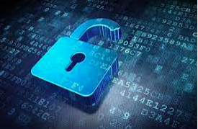
発表のテーマ
第15回の授業はチームで以下のテーマを発表します（※）
実際のセキュリティ事故 その影響、解決案と防止方法
（※）チーム毎の発表内容によって、カスタマイズしても良い

Slide 36
スケジュール
テーマについて、チームでアンケートを実施します
アンケートの結果からケーススタディをピックアップして、発表します
発表準備のスケジュール
第 11 回の授業 (チームワーク1)
・チーム作成
・アンケート作成 と発表案内
・アンケート作成
第 12 回の授業
(チームワーク2)
・アンケート結果 の報告
・ケーススタディ のピックアップ と解析
第 13 回の授業
(チームワーク3)
・発表内容決定
・発表資料作成
第 14 回の授業
(チームワーク4)
・発表資料作成
・発表準備

Slide 37
チームワークしましょう

Slide 38
宿題

Slide 39
宿題
来週の授業は期末発表ではなく
全体復習の授業となります
全体復習の授業に向けて、宿題が2つあります
宿題① Quizletアプリによって勉強した内容を復習する
宿題② 今まで勉強した内容をMiroにまとめ、
全体のマインドマップを作成する
提出期限：「次の授業の前日 18:00 まで」

Slide 40
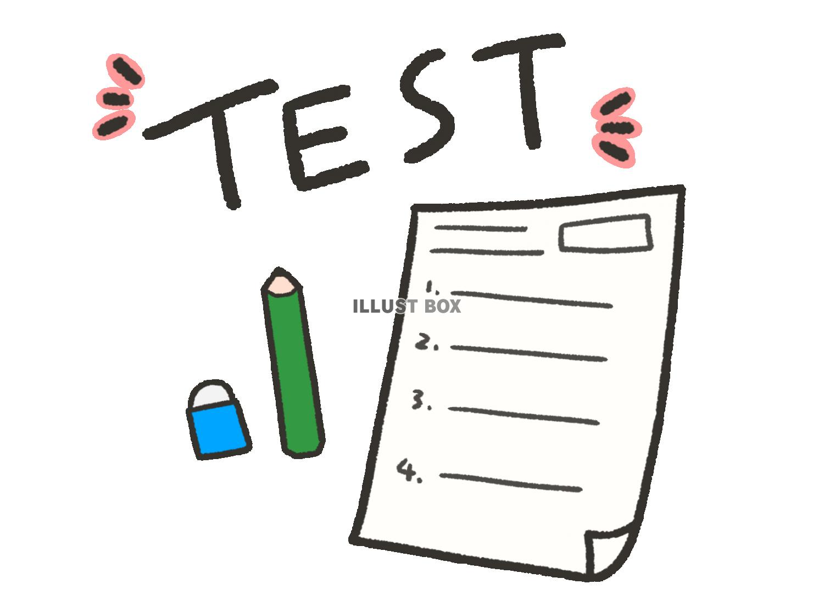
ミニテスト
来週の授業で
「機械学習（ML）とは(2)」について
ミニテストを実施します
しっかり復習しておいてください！

Slide 41
今日の授業は終わりです
また会いましょう
Hẹn gặp lại lần sau

